Slide 1
«Особенности итоговой аттестации в форме ЕГЭ в 2019 году»
МБОУ «СОШ № 126»

Slide 2
Единый государственный экзамен (ЕГЭ) – это основная форма государственной итоговой аттестации выпускников школ
Российской Федерации.

Slide 3
Особенности ЕГЭ
Единые правила проведения
Единое расписание
Использование заданий стандартизированной формы - КИМ
Использование специальных бланков для оформления ответов на задания
Проведение письменно на русском языке (за исключением ЕГЭ по иностранным языкам)

Slide 4
Участники ЕГЭ – обучающиеся, освоившие основные общеобразовательные программы и допущенные в установленном порядке к государственной итоговой аттестации.

Slide 5
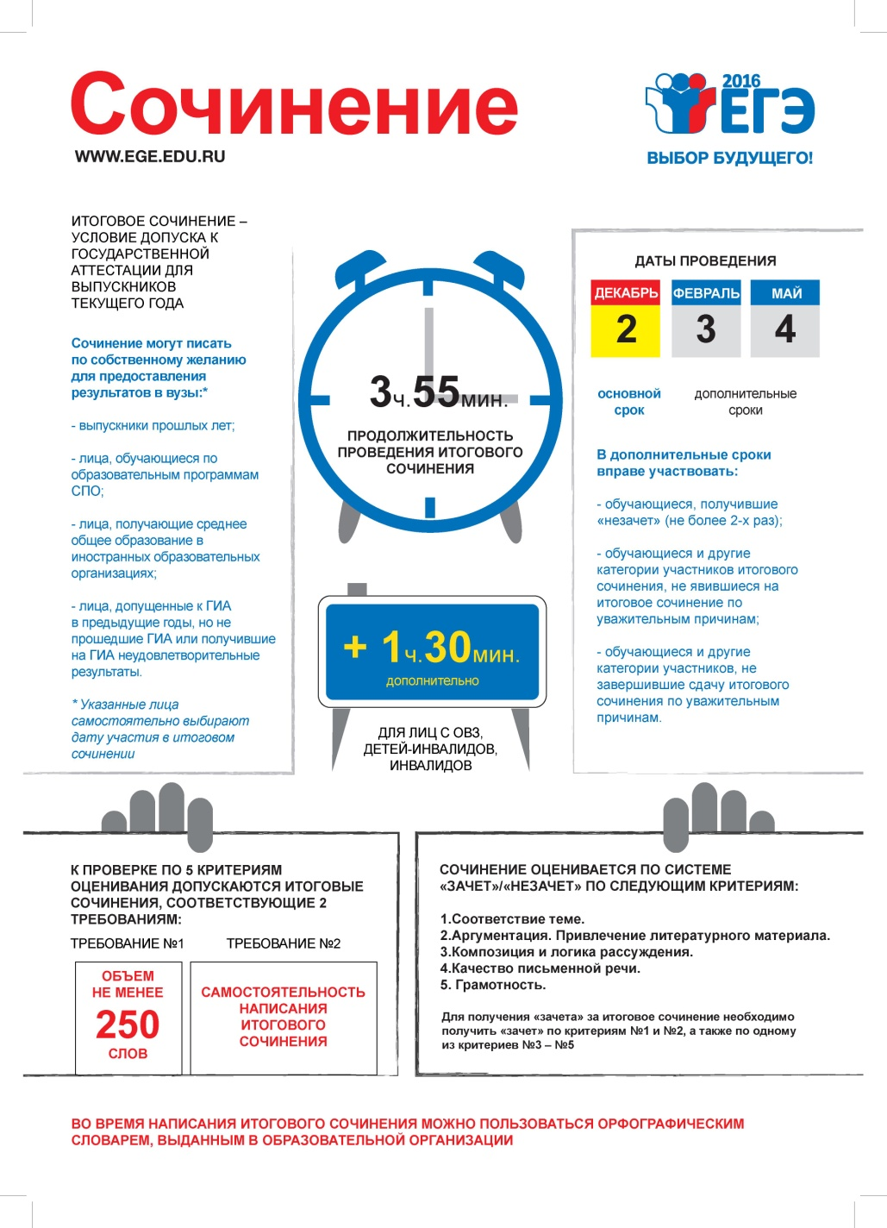
Допуск к ГИА

Slide 6
До 01 февраля 2019 года выбранные обучающимися учебные предметы, указываются в заявлении.
Обучающиеся вправе изменить (дополнить) перечень указанных в заявлении предметов только при наличии уважительной причины (подтверждение документально). Заявление подается не позднее чем за месяц до начала экзамена в ГЭК.

Slide 11
Неудовлетворительный результат
Если выпускник текущего года получает результат ниже минимального количества баллов по одному из обязательных предметов (русский язык или математика), то он может пересдать этот экзамен в этом году в резервные дни.
Если выпускник текущего года получает результаты ниже минимального количества баллов и по русскому языку и по математике, он сможет пересдать ЕГЭ не ранее 01 сентября текущего года.
Таким образом, вместо аттестата ему будет выдана справка об обучении в школе.

Slide 12
Правила и процедура проведения ЕГЭ
Участники ЕГЭ получают уведомление В уведомлении на ЕГЭ указывается:
Предметы ЕГЭ
Адреса пунктов проведения экзамена (далее – ППЭ)
Даты и время начала экзаменов
Коды образовательного учреждения и ППЭ

Slide 13
ЕГЭ проводится в специальных пунктах проведения экзамена (ППЭ)
В ППЭ нужно приходить с паспортом и пропуском.
В ППЭ выпускников сопровождают уполномоченные представители от образовательного учреждения, в котором они обучаются.
Сбор участников экзамена происходит в образовательном учреждении, в котором они обучаются.

Slide 16
При установлении случаев наличия и (или) использования мобильных телефонов, иных средств связи, электронно-вычислительной техники во время проведения ЕГЭ участниками ЕГЭ, уполномоченные представители ГЭК удаляют их из ППЭ и составляют акт об удалении.
Организаторы, общественные наблюдатели и иные лица, присутствующие в ППЭ, также не могут пользоваться указанными средствами связи и электронно-вычислительной техникой.

Slide 18
Апелляция.
Апелляция – это письменное заявление участника ЕГЭ либо о нарушении установленного порядка проведения ОГЭ (не выходя из ППЭ), либо о несогласии с результатами ОГЭ (в течение двух рабочих дней со дня объявления результата).

Slide 19
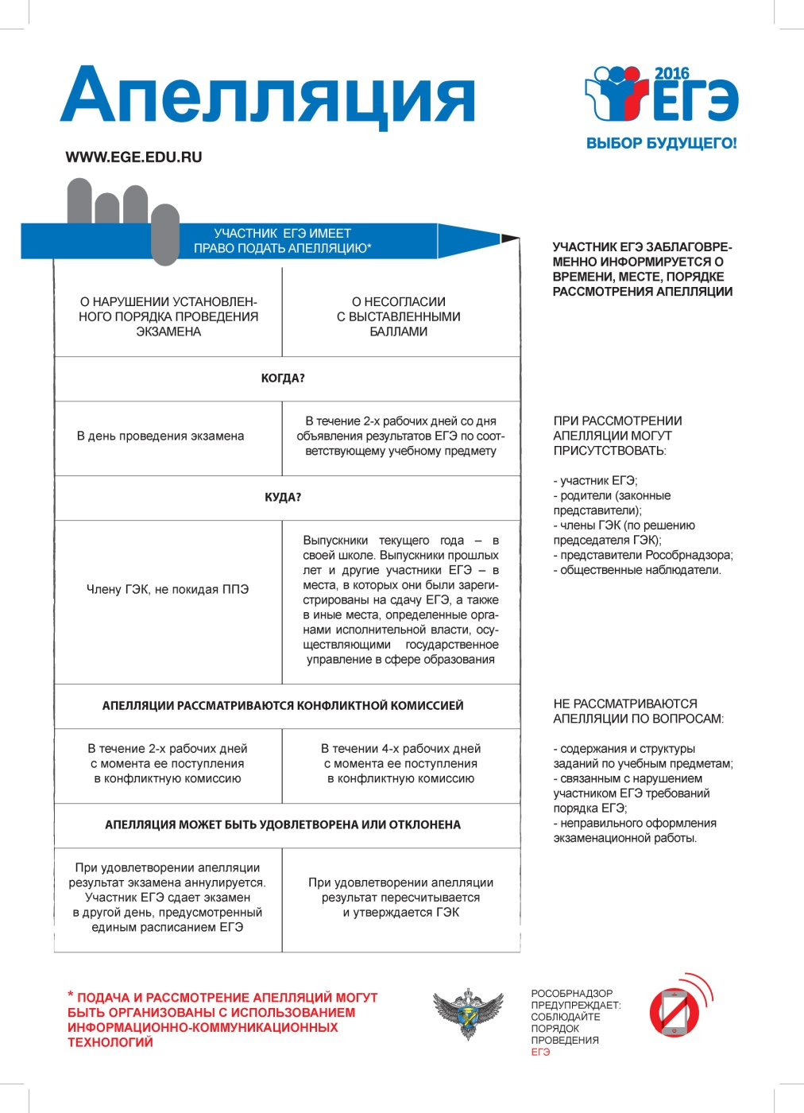

Slide 20
В аттестат о среднем общем образовании выставляется среднее арифметическое итоговых отметок по всем предметам учебного плана, изучавшихся на уровне среднего общего образования.
(5+4+4+5+5+5) : 6 = 4,67 = 5
(3+3+3+4+4+4) : 6 = 3,5 = 4
(4+3+3+4+3+3) : 6 = 3,33 = 3
предмет | 10 класс |  |  | 11 класс |  |  | итог
 | I | II | год | I | II | год
математика | 5 | 4 | 4 | 5 | 5 | 5 | 5
химия | 3 | 3 | 3 | 4 | 4 | 4 | 4
история | 4 | 3 | 3 | 4 | 3 | 3 | 3

Slide 21
Сайт поддержки ГИА в Алтайском крае

